Slide 1
CHỦ ĐỀ 3
ĐOẠN MẠCH NỐI TIẾP ĐOẠN MẠCH SONG SONG

Slide 2
Đoạn mạch gồm 2 điện trở mắc nối tiếp:
I = I₁ = I₂
U = U₁ ₊ U₂
R_{tđ} = R₁ + R₂
U₁
R₁
U₂
R₂

Slide 3
Đoạn mạch gồm n điện trở mắc nối tiếp:
I = I₁ = I₂ = …..= I_{n}
U = U₁ ₊ U₂ + …..+ U_{n}
R_{tđ} = R₁ + R₂ + …+R_{n}

Slide 4
Quan sát sơ đồ mạch điện hình bên và cho biết các điện trở R₁, R₂ được mắc với nhau như thế nào? Nêu vai trò của ampe kế và vôn kế trong sơ đồ.
K
A
B
+
-
V
A
R₁
R₂
Notes:
Học sinh tự điền số liệu

Slide 5
K
A
B
+
-
V
A
R₁
R₂
Sơ đồ mạch điện cho biết :
- Điện trở R₁được mắc song song với điện trở R_{2.}
-Ampe kế đo cường độ dòng điện chạy trong mạch chính.
-Vôn kế đo hiệu điện thế giữa hai đầu mỗi điện trở đồng thời đo hiệu điện thế hai đầu của đoạn mạch.

Slide 6
I. Đoạn mạch gồm các điện trở mắc song song:
1. Cường độ dòng điện và hiệu điện thế trong đoạn mạch mắc song song:

Slide 7
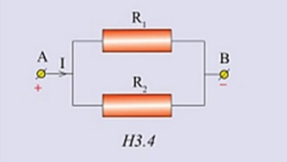
Trong đoạn mạch song song :
Cường độ dòng điện qua mạch chính bằng tổng cường độ dòng điện chạy qua các mạch nhánh: I = I₁ + I₂ (1)
Hiệu điện thế giữa hai đầu đoạn mạch song song bằng hiệu điện thế giữa 2 đầu mỗi mạch nhánh: U = U₁ + U₂ (2)

Slide 8
Cường độ dòng điện chạy qua mỗi điên trở tỉ lệ nghịch với điện trở đó:
(3)

Slide 9
Chứng minh:
Vì R₁ mắc song song R₂ nên ta có:
U₁ = U₂
Mà U₁= I₁R₁
U₂ = I₂R₂
Nên I₁R₁ = I₂R₂
=>
Notes:
Học sinh tự điền số liệu

Slide 10
2.Điện trở tương đương:
Từ đó suy ra

Slide 11
Chứng minh: Áp dụng định luật Ôm cho đoạn mạch song song và cho từng điện trở, ta có:
Từ (1) ta có:
Và từ (2)

Slide 12
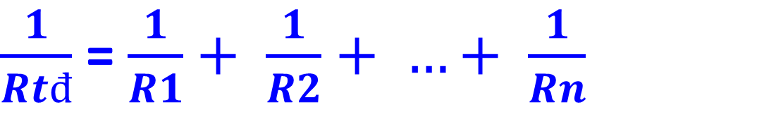
Đối với đoạn mạch gồm n điện trở mắc song song:
I = I₁ + I₂ + …..+ I_{n}
U = U₁ = U₂ = …..= U_{n}
I₁
R₂
I₂
R₁

Slide 13



Học thuộc ghi nhớ của bài
Đọc “Thế giới quanh ta”
Xem bài 1,2,3 chủ đề 4

